Slide 2
第六章 指令系统
6.1
指令格式
6.2
寻址方式
6.3
指令类型
6.4
指令系统
本章小结

Slide 3

6.1 指令格式
指令格式
一、指令操作码与地址码
二、指令字长和操作码扩展

Slide 4
一、指令操作码与地址码
指令是由操作码和地址码两部分组成的:
操作码字段（OP） | 地址码字段（A）
操作码：用来指明该指令所要完成的操作，如加法、减法、传送、移位、转移等等。
  位数反映了机器的操作种类，也即机器允许的指令条数，如果操作码有n位二进制数,则最多可表示2^{n}种指令。
地址码：用来寻找运算所需要的操作数（源操作数和目的操作数）。
  地址码包括：源操作数地址、目的操作数地址和下一条指令的地址。
  地址含义：主存的地址、寄存器地址或者I/O设备地址。

Slide 5
一、指令操作码与地址码
2、地址码
1、操作码
指令操作码与地址码
3、操作数类型

Slide 6
1、操作码
操作码长度固定：将操作码集中放在指令字的一个字段内。
  这种格式便于硬件设计，指令译码时间短，广泛应用于字长较长的、大中型计算机和超级小型计算机以及RISC（Reduced Instruction Set Computer）中。如IBM370和VAX-11系列机，操作码长度均为8位。
操作码长度不固定：指令操作码分散在指令字的不同字段中。
  这种格式可有效地压缩操作码的平均长度，在字长较短的微机中被广泛采用。如PDP-11，Intel8086/80386等。

Slide 7
2、地址码
（1）三地址指令：
  （A1）OP（A2）→A3
OP | A1 | A2 | A3
（2）二地址指令：
  （A1）OP（A2）→A1
  A1：目的操作数
  A2：源操作数
OP | A1 | A2
（3）单地址指令：
  （ACC）OP（A）→ACC
  OP（A）→A
    单目操作：如NEG(取反，即加负号)、INC（自增1）等指令
OP | A

Slide 8
2、按照地址码分类
（4）零地址指令
  不涉及操作数：如NOP、HLT指令
  操作数隐含：如PUSH、POP指令
对于寄存器类型的操作数，地址A指寄存器编号。
OP

Slide 9
3、操作数类型
按照指令处理的操作数存放位置分：
  存储器类型：操作数存放在主存中，A为其地址信息
  寄存器类型：操作数存放在CPU的通用寄存器中，A为寄存器号
  立即数类型：操作数存放在指令（地址字段）中
按照指令处理的操作数性质分：
  地址（addresses）：存储器地址，是无符号整数。
  数字（numbers）：整数、浮点数、十进制数。
  字符（characters）
  逻辑数据：真假两种状态

Slide 10
二、指令字长和操作码扩展
指令字长和操作码扩展
1、指令字长度
2、指令操作码扩展

Slide 11
1、指令字长度
机器指令是用二进制机器字来表示的，表示一条指令的机器字，就称为指令字。一条指令中所包含的二进制码的位数，称为指令字长度或指令字长。它主要取决于操作码的长度、操作数地址的长度和操作数地址的个数。不同机器的指令字长是不相同的。
按指令长度固定与否可以分为：
  固定指令字长的指令：所有指令的字长均相等，一般等于机器字长。
  可变指令字长的指令：指令字长不固定，通常取字节的整数倍。

Slide 12
1、指令字长度
按照指令字长与机器字长的关系分类：
  短格式指令：指令字长小于或等于机器字长。
  长格式指令：指令字长大于机器字长。
  一个机器的指令系统中，短格式指令和长格式指令可以并存，通常将最常用的指令设计成短格式指令，可以节省存储空间、提高指令的执行速度。

Slide 13
2、指令操作码扩展
固定操作码长度的格式和可变操作码长度格式
在设计操作码不固定的指令系统时，应安排指令使用频度高的指令占用短的操作码，对使用频度低的指令可占用较长的操作码，这样可以缩短经常使用的指令的译码时间。
采用扩展操作码技术，使操作码的长度随地址数的减少而增加，即不同地址数的指令可以具有不同长度的操作码，从而可以有效地缩短指令字长。指令操作码扩展技术是一种重要的指令优化技术，它可以缩短指令的平均长度，增加指令字所能表示的操作信息。但指令操作码扩展技术需要更多的硬件支持，它的指令译码更加复杂，使控制器设计难度增大。

Slide 14
举例
OP | A₁ | A₂ | A₃
0000 0001 : 1110 | A₁ A₁ : A₁ | A₂ A₂ : A₂ | A₃ A₃ : A₃
4位操作码,15条三地址指令
1111 1111 : 1111 | 0000 0001 : 1110 | A₂ A₂ : A₂ | A₃ A₃ : A₃
8位操作码,15条二地址指令
12位操作码,15条一地址指令
1111 1111 : 1111 | 1111 1111 : 1111 | 0000 0001 : 1110 | A₃ A₃ : A₃
1111 1111 : 1111 | 1111 1111 : 1111 | 1111 1111 : 1111 | 0000 0001 : 1111
16位操作码

Slide 15
6.2 寻址方式
寻址方式
一、指令寻址
二、数据寻址

Slide 16
一、指令寻址
1、顺序寻址方式
  控制器中使用程序计数器PC来指示指令在内存中的地址。在程序顺序执行时，指令的地址码由PC自加1得出。
  指令在内存中按顺序存放，当顺序执行一段程序时，根据PC从存储器取出当前指令， PC自动＋1，然后执行这条指令；接着又根据PC指示从存储器取出下一条指令， PC自动＋1， 执行……。
2、跳跃寻址方式
  当程序执行转移指令时，程序不再顺序执行，而是跳转到另一个地址去执行，此时，由该条转移指令的地址码字段可以得到新指令地址，然后将其置入PC中。

Slide 17

二、数据寻址
指令的地址码字段，通常都不代表操作数的真实地址，把它称作形式地址，记为A。操作数的真实地址称为有效地址，记作EA，它是由寻址方式和形式地址共同来确定的。

Slide 18

二、数据寻址
1
2
3
4
5
6
7
8
9
10
寄存器寻址方式
寄存器间接寻址方式
立即寻址
直接寻址
间接寻址
变址寻址
基址寻址
相对寻址
堆栈寻址
基址变地寻址

Slide 19
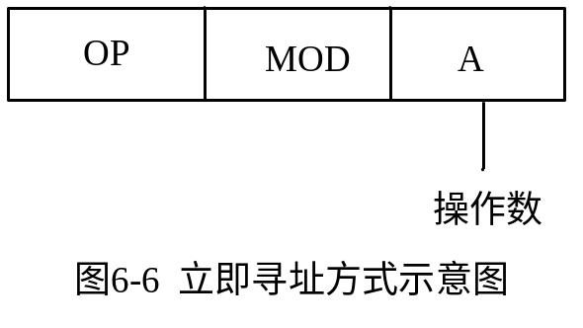
1、立即寻址(Immediate Addressing）
操作数在指令的地址码字段，即：
  DATA＝A
例如：
    MOV AL, 5
    MOV AX, 3064H
    MOV AL, ‘A’

Slide 20
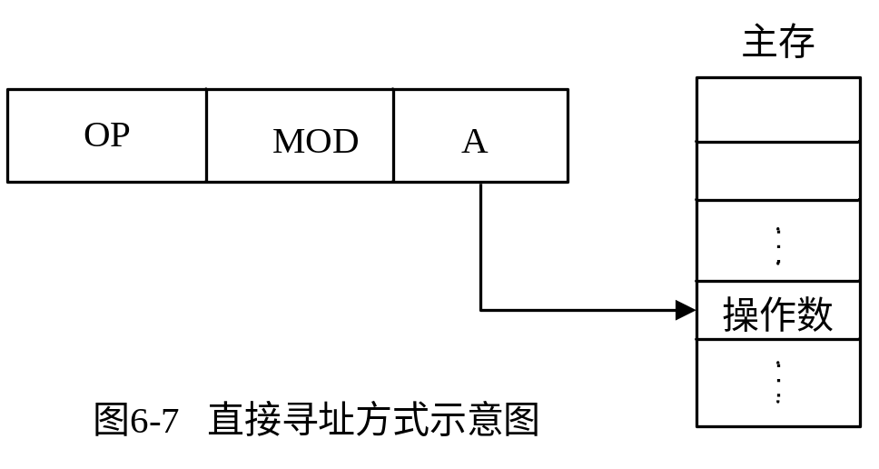
2．直接寻址(Direct Addressing)
操作数位于存储器中，操作数所在的存储器单元的地址存放在指令的地址字段A中，即：
  DATA＝（EA）
  EA=A

Slide 21
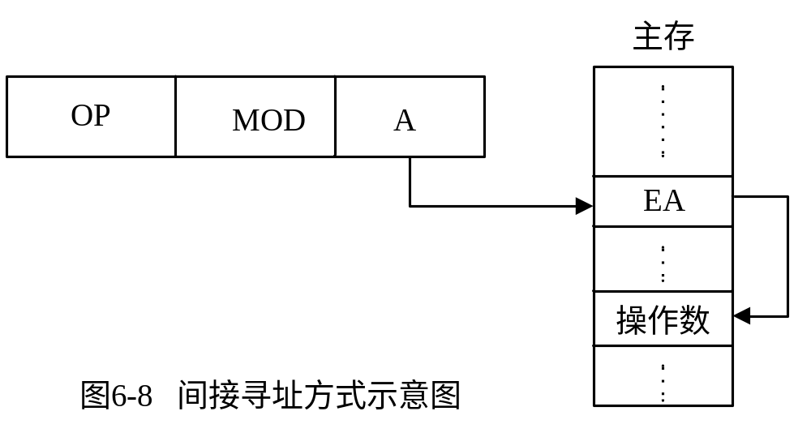
3、间接寻址( Indirect Addressing )
操作数位于存储器中，操作数所在的存储器单元地址也存放在存储器中，该存储器地址则存放在指令的地址字段中，即：
  DATA＝（EA）
  EA=（A）
即：A为操作数地址的地址

Slide 22
存储器
指令
直接寻址方式:
A
操作数
指令
间接寻址方式:
A
EA
EA：
操作数

Slide 23
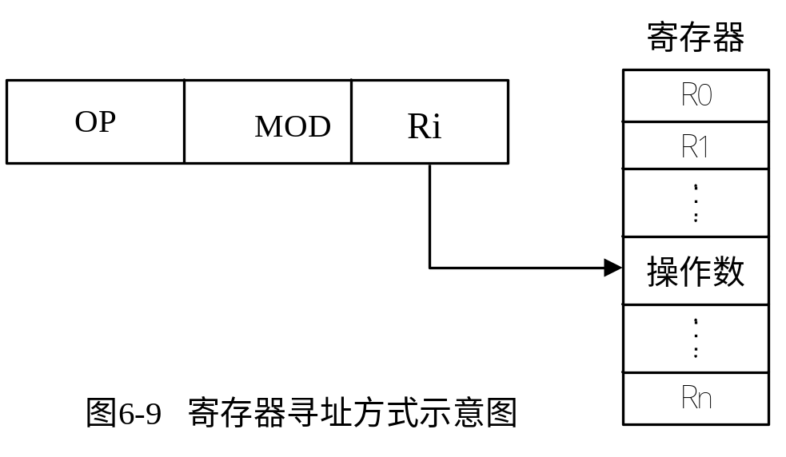
4、寄存器寻址方式 ( Register Addressing )
操作数位于寄存器中，操作数所在的寄存器编号存放在指令的地址字段A中，即：
  DATA＝（R_{i}）
  MOV AX, BX
  MOV AL, BH

Slide 24
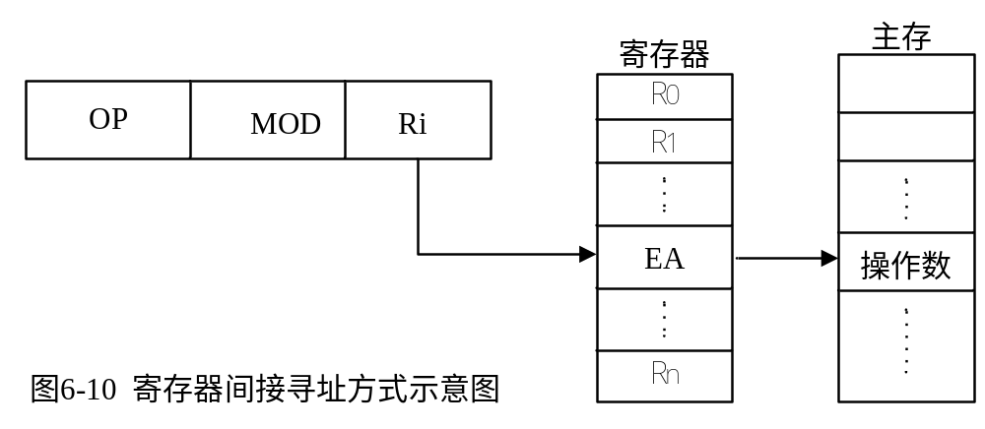
5、寄存器间接寻址方式
操作数位于存储器中，操作数所在的存储器地址存放在寄存器中，而该寄存器编号存放在指令的地址字段A中，即：
  DATA＝（EA）
  EA＝（R_{i} ）

Slide 25
寄存器寻址方式：
寄存器堆
指令
存储器
寄存器号
操作数
寄存器间接寻址方式：
寄存器堆
EA
操作数
寄存器号
指令

Slide 26
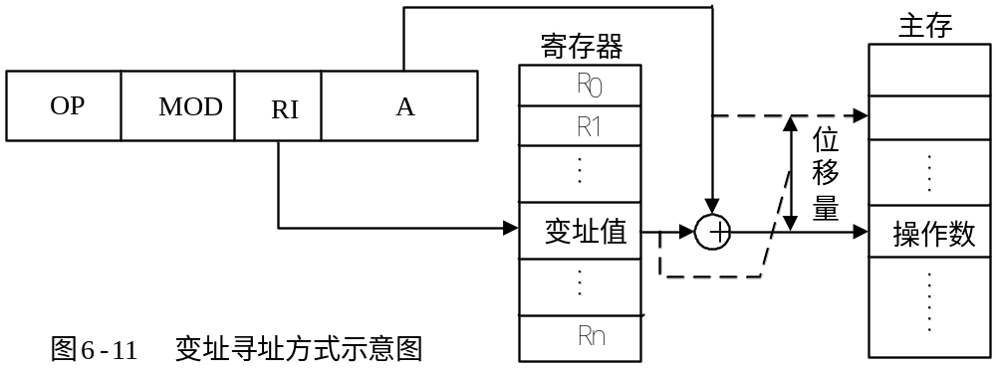
6、变址寻址（Indexed Addressing）
操作数位于存储器中，操作数所在的存储器地址EA由变址寄存器RI和指令的地址字段A指出：
  DATA＝（EA）
  EA＝（RI ）＋A

Slide 27
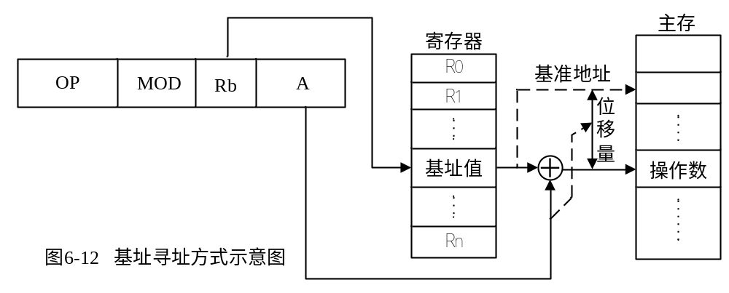
7、基址寻址 ( Based Addressing )
操作数位于存储器中，操作数所在的存储器地址EA由基址寄存器Rb和指令的地址字段A指出：
  DATA＝（EA）
  EA＝（Rb ）＋A

Slide 28
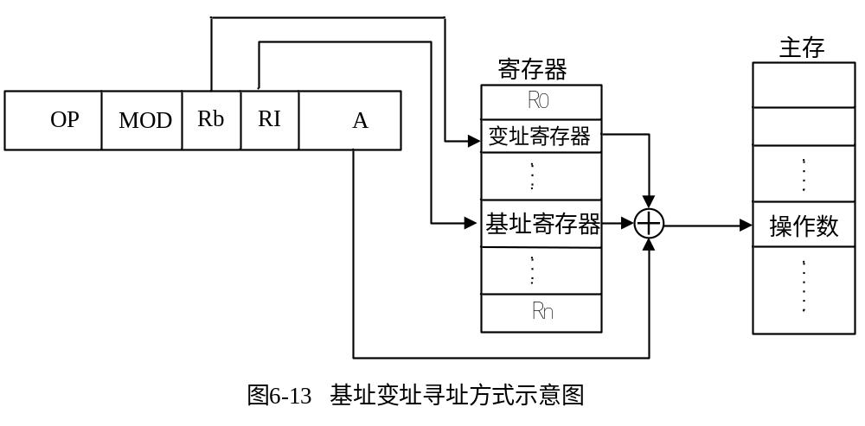
8、基址变址寻址

Slide 29
9、相对寻址 ( Relative Addressing )
操作数位于存储器中，操作数所在的存储器地址EA由程序计数器PC和指令的地址字段A指出：
  DATA＝（EA）
  EA＝（PC ）＋A
  A通常称作相对偏移量DISP。
  相对寻址主要用于转移指令，执行之后，程序将转移到（PC）＋偏移量为地址的指令去执行。
  偏移量可正、可负，通常用补码表示，即可相对PC值向后或向前转移。

Slide 30
10、堆栈寻址 ( Stack Addressing )
操作数位于存储器中，操作数所在的存储器地址EA由堆栈指针寄存器SP隐含指出，通常用于堆栈指令。
堆栈是由若干个连续主存单元组成的先进后出（first in last out，即FILO）存储区，第一个放入堆栈的数据存放在栈底，最近放入的数据存放在栈顶。栈底是固定不变的，而栈顶是随着数据的入栈和出栈在时刻变化。栈顶的地址由堆栈指针SP指明。
一般计算机中，堆栈从高地址向低地址扩展，即栈底的地址总是大于或等于栈顶的地址，称为上推堆栈；也有少数计算机相反，称为下推堆栈。
堆栈寻址主要用来暂存中断和子程序调用时现场数据及返回地址。

Slide 31
堆栈的结构
存储器
堆栈的操作：压入（PUSH）和弹出（POP），对应PUSH和POP指令，假设数据字长为1B
  压入指令 PUSH Ri：将Ri寄存器内容压入堆栈。其操作是：
    （SP）-1→(SP),(Ri) →（(SP)）
  弹出指令POP Ri：从堆栈中弹出1个数据送Ri寄存器，其操作是：
    ((SP)) →(Ri)，(SP)＋1→(SP)
  其中(SP)表示堆栈指针SP的内容；((SP))表示SP所指的栈顶的内容。
SP
栈顶
堆栈段
栈底

Slide 32
6.3 指令类型
1． 数据传送指令
  包括寄存器与寄存器、寄存器与存储单元、存储单元与存储单元之间的传送。
2．算术逻辑运算指令
  实现算术运算（加、减、乘、除等）和逻辑运算（与、或、非、异或）。有些计算机还设置有位操作指令，如位测试（测试指定位的值）、位清零、位求反指令等。
3． 移位操作指令
  可分为算术移位、逻辑移位和循环移位。

Slide 33
逻辑左移、算术左移
CF 0
CF
逻辑右移
算术右移
0 CF
CF
循环左移
带进位循环左移
CF
循环右移
CF
带进位循环右移
CF

Slide 34
6.3 指令类型
4．程序控制类指令
  无条件转移指令：无条件转至目的地址处执行。
  条件转移指令：条件满足转至目的地址处执行，否则顺序执行
  调用与返回指令：
    调用指令CALL用于从当前的程序位置转至子程序的入口；
    返回指令RETURN用于子程序执行完后重新返回到原程序的断点。
  陷阱指令
    陷阱其实是一种意外事故的中断。

Slide 35
6.3 指令类型
5．堆栈操作指令
6．输入输出指令：它完成从外设端口读入一个数据到CPU的寄存器内，或将数据从CPU的寄存器输出到某外设的端口中。
7．处理器控制指令：包括等待指令、停机指令、空操作指令、开中断指令等
8.特权指令:特权指令只能给操作系统或其他系统软件，而不能提供给用户使用，以防止破坏系统或其他用户信息

Slide 36
6.4 指令系统的设计技术
一
指令系统的要求
二
指令系统的发展
三
CISC的特点
四
RISC的特点
五
指令系统举例

Slide 37
一、指令系统的要求
1、完备性：指指令系统直接提供的指令足够使用，而不必用软件来实现。
2、有效性：是指利用该指令系统所编写的程序能够高效地运行。程序占据存储空间小、执行速度快。
3、规整性：
  对称性：所有的指令都可使用各种寻址方式；
  匀齐性：指令可以支持各种数据类型；
  指令格式和数据格式的一致性：指令长度和数据长度有一定的关系，以方便处理和存取。
4、兼容性：“向上兼容”，即低档机上运行的软件可以在高档机上运行。

Slide 38
二、指令系统的发展
“复杂指令系统计算机”，简称CISC（Complex Instruction Set Computer）
  指令格式不固定，寻址方式丰富，功能复杂
  一些比较简单的指令，在程序中仅占指令系统中指令总数的20%，但出现的频率却占80%；占指令总数20%的最复杂的指令，却占用了控制存储器容量的80%，且使用频率却不高。

Slide 39
二、指令系统的发展
精简指令系统计算机（Reduced Instruction Set Computer，简称RISC）
RISC体系结构的芯片经历了三代：
  第一代以32位数据通路为代表，支持Cache,软件支持较少，性能与CISC体系结构的产品相当，如RISC Ⅰ、MIPS、IBM801等。
  第二代产品提高了集成度，增加了对多处理机系统的支持，提高了时钟频率，建立了完善的存储管理体系，软件支持系统也逐渐完善。它们已具有单指令流水线，可同时执行多条指令。
  第三代RISC产品为64位微处理器，采用了超级流水线技术和超标量技术，提高了指令级的并行处理能力，使RISC处理器的整体性能更好。如MIPS的R4000处理器。

Slide 40
三、CISC的特点
早期CISC指令系统的主要特点是：
  指令系统复杂。具体表现为指令条数多、寻址方式多、指令格式多。指令串行执行，大多数指令需要多个时钟周期完成。
  采用微程序控制，因为微程序控制器适合于实现CISC指令执行过程的控制。
  有较多的专用寄存器，大部分运算所需的数据均需访问存储器获取。
  编译程序难以用优化措施生成高效的目标代码程序。

Slide 41
三、CISC的特点
CISC主要在以下方面来对增强指令的功能
  面向目标程序增强指令功能
    具体方法有：
    提高运算类指令的功能
    提高传送类指令的功能
    增强程序控制指令功能
  面向编译程序目标代码生成优化的改进
  提供面向操作系统优化的指令

Slide 42
四、RISC的特点
大部分RISC机具有以下特点：
  （1） 指令系统设计时选择一些使用频率较高的简单指令，且选择一些很有用但不复杂的指令。
  （2） 指令长度固定，指令格式种类少，寻址方式种类少。
  （3） 只有取数/存数指令访问存储器，其余指令的操作都在寄存器之间进行。

Slide 43
四、RISC的特点
  （4） 采用流水线技术。超级标量及超级流水线技术，增加了指令执行的并行度，使得一条指令的平均指令执行时间小于一个机器周期。
  （5） CPU中通用寄存器数量相当多，可以减少访存次数。
  （6） 以硬布线控制逻辑为主，不用或少用微码控制。
  （7） 采用优化的编译程序，力求有效地支持高级语言程序。

Slide 44
同CISC比较，RISC的优点
（1） 可以充分利用VLSI芯片面积
（2） 可以提高计算机运算速度
  指令数、寻址方式和指令格式的种类都较少，且指令的编码很有规律，使指令译码加快。
  在简化指令的情况下，硬布线连接比微程序控制的延迟小，可缩短CPU的周期。
  CPU的通用寄存器多，减少了访存次数，加快了速度
  大部分指令能在一个周期内完成，特别适合于流水线工作。
  有的RISC机采用寄存器窗口重叠技术，程序嵌套时不必将寄存器内容保存到存储器中，加快了速度。

Slide 45
同CISC比较，RISC的优点
（3） 设计容易，可降低成本，提高可靠性。
（4） 能有效支持高级语言程序
  RISC靠编译程序的优化来支持高级语言程序。
  指令少，寻址方式少，反而使编译程序容易选择更有效的指令和寻址方式。
  通用寄存器多，可尽量安排快速的寄存器操作，使编译程序的代码优化效率较高。
  有的RISC机采用寄存器窗口重叠技术，使过程间的参数传送快，且不必保存与恢复现场，因而能直接支持调用子程序和过程的高级语言程序。
  在编译时尽量做好程序优化工作，而减少程序执行时间

Slide 46
五、指令系统举例
指令系统举例
.1、Pentium 指令系统
2、模型机上8位字长的指令系统设计

Slide 47
1、Pentium 指令系统
指令类型
  （1）算术逻辑操作指令
  （2）串操作/转移控制指令
  （3）标志控制/高级语言支持指令
  （4）数据传送指令
  （5）系统控制/段寄存器操作指令
  （6）保护/CACHE管理指令
Pentium 的指令格式

Slide 48
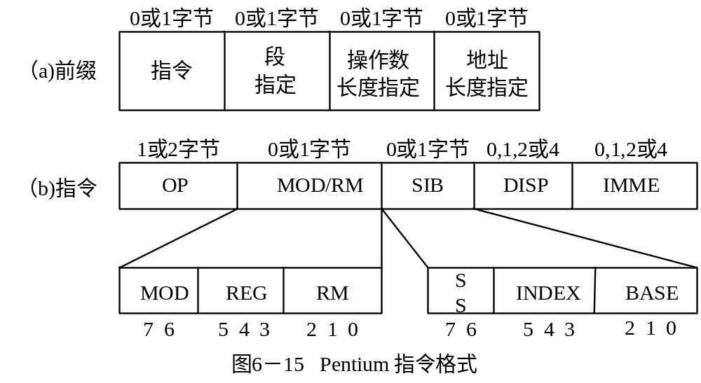
1、Pentium 指令系统
主要由两部分组成：指令前缀，指令本身。
指令前缀为可选。

Slide 49
2、模型机上8位字长的指令系统设计
①
②
③
模型机指令格式
模型机寻址方式
模型机指令系统设计

Slide 50
① 模型机指令格式
格式1：一般指令格式
I7 I6 I5 I4 | I3 I2 | I1 I0
OP | SR | DR
DATA/ADDR/DISP/X
OP：指令操作码，4位，用于对16条机器指令进行编码，是识别指令的标志。
SR：源寄存器号，2位，用于对4个通用寄存器R0、R1、R2、R3的选择，其内容送总线，作为源操作数之一。
DR：目的寄存器号，2位，用于对4个通用寄存器R0、R1、R2、R3的选择，其内容可送总线，也可以从总线上接收数据，通常作为目的操作数。
DATA/ADDR/DISP/X：指令的第二个字，可有可无，其含义也可以由用户自定义，可以是立即数，可以是直接/间接地址，也可以是其它寻址方式用到的地址信息，如相对偏移量、形式地址等等。

Slide 51
格式2：带寻址方式码的指令格式
I7 I6 | I5 I4 | I3 I2 | I1 I0
OP1 | MOD | OP2 | DR
ADDR/DISP/X
OP1：第一指令操作码，
2位，是带寻址方式码
的指令（4条）的特征位。
MOD：寻址方式码，2位，用于对4种寻址方式的编码，至于4种寻址方式的定义，可以自行设计，例如：可设计为直接、间接、变址、相对寻址。
OP2：第二指令操作码，2位，是4条带寻址方式码的指令本身的编码。
DR：同格式一。
ADDR/DISP/X：指令的第二个字，为寻址方式中所用到的直接/间接地址ADDR，或者是相对寻址的偏移量DISP，或者是变址寻址的形式地址X

Slide 52
格式3：三字指令
I7 I6 I5 I4 | I3 I2 | I1 I0
OP | SR | DR
ADDR/DISP/X1
DATA/ADDR/DISP/X2
I7 I6 | I5 I4 | I3 I2 | I1 I0
OP1 | MOD | OP2 | DR
ADDR/DISP/X1
DATA/ADDR/DISP/X2
指令包含三字：
  指令第一字：包含操作码、寻址方式、寄存器号
  指令第二字和第三字：为寻址方式中所用到的直接/间接地址ADDR，或者是相对寻址的偏移量DISP，或者是变址寻址的形式地址X，也可以是立即数DATA
双存储器操作数的指令：既指令的两个操作数均在存储器内。其余同格式2。

Slide 53
格式3：操作码扩展指令格式
OP——指令操作码，4位，是单寄存器地址指令（16条）的操作码，可通过I₇ I₆为11方式实现散转。
I7 I6 | I5 I4 I3 I2 | I1 I0
 | OP | SR/ DR
DATA/ADDR/DISP/X
SR/DR同上。
ADDR/DISP/X—指令的第二个字，为寻址方式中所用到的立即数DATA、直接/间接地址ADDR，或者是相对寻址的偏移量DISP，或者是变址寻址的形式地址X。

Slide 54
② 模型机寻址方式
模型机的指令系统，可实现：寄存器直接、寄存器间接、直接、间接、相对、变址、立即数7种基本寻址方式。
对于其中相对复杂的寻址方式（直接、间接、相对、变址），可以由指令中的MOD字段来定义。
简单的寻址方式可以直接由指令操作码指定。
注意：任何一种寻址方式，均可以直接由指令操作码隐含指定。
用户也可以根据需要，自行设计一些特殊的寻址方式，例如相对SR的偏移量寻址方法，即EA=（SR）+ADDR。

Slide 55
带寻址方式MOD的指令格式（格式2）
对于指令格式2，假设定义：
  MOD=00：直接寻址，则有效地址EA=ADDR，操作数=（ADDR）；
  MOD=01：间接寻址，则有效地址EA=（ADDR），操作数=（（ADDR））；
  MOD=10：变址寻址，则有效地址EA=（SI）+X，操作数=（（SI）+X）；其中SI为变址寄存器，隐含为R2；
  MOD=11：相对寻址，则有效地址EA=（PC）+DISP，操作数=（（PC）+DISP）；

Slide 56
③ 模型机指令系统设计
指令设计原则
  指令的格式必须按照规定的格式设计，即操作码OP、源寄存器号SR、目的寄存器号DR必须按格式规定固定长度和位置，若按照格式2设计指令，则操作码OP分为两段。
  寻址方式的设计，可以根据需要，或由MOD字段定义，或由操作码隐含指定。
  指令类型及功能的设计，只需满足程序设计的要求和需求即可。
  指令操作码的分配设计，要注意规整性。
模型机指令设计举例1
模型机指令设计举例2

Slide 57
指令系统1举例
不用专门的MOD字段指出寻址方式，寻址方式由指令码定义。
1. MOV1 #DATA , Rd ;
DATA→Rd
0000 | ** | Rd
DATA
2. MOV2 Rs, [Addr];
(Rs)→Addr
0001 | Rs | **
Addr
3. ADD [Addr], Rd;
(Addr)+(Rd)→Rd
0100 | ** | Rd
Addr
返回

Slide 58
4. IN Rd,[Addr];
(Port Addr)→Rd
11 | 0000 | Rd
Port Addr
5. OUT [Addr],Rs;
(Rs)→ Port Addr
11 | 0001 | Rs
Port Addr
6. Jmp [Addr];
(Addr)→ PC
11 | 0010 | **
Addr
7. HLT
11 | 0011 | **
8. DEC Rd；(Rd)-1 →Rd
11 | 0100 | Rd
9. INC Rd；(Rd)+1 →Rd
11 | 0101 | Rd
JZ Addr；FZ=1,则Addr→PC; 否则结束
11 | 0110 | **
Addr
返回

Slide 59

程序 | 功能 | 汇编结果 (M地址：机器指令)
MOV1 #04H,R1 | 04H→R1 | 00H:00000001
 |  | 01H:00000100
MOV2 R1, [11H] | (R1)→11H | 02H:00010100
 |  | 03H:00010001
IN [01H], R1 | (INPUT DEVICE)→R1 | 04H:11000001
 |  | 05H:00000001
MOV2 R1, [10H] | (R1)→10H | 06H:00010100
 |  | 07H:00010000
IN [01H], R1 | (INPUT DEVICE)→(R1) | 08H:11000001
 |  | 09H:00000001
ADD [10H], R1 | (10H)+(R1)→R1 | 0AH:00100001
 |  | 0BH:00010000
OUT R1, [02H] | (R1)→OUTPUT DEVICE | 0CH:11000101
 |  | 0DH:00000010
JMP [11H] | (11H)→PC | 0EH:11001000
 |  | 0FH:00010001

Slide 60
指令系统2举例
共有12条指令，分为：
5条双寄存器算术逻辑运算类指令
3条单寄存器指令
4条存储器访问类指令
2条I/O指令
2条过程控制类指令
程序设计

Slide 61
5条双寄存器算术逻辑运算类指令
格式：
操作码及功能：
I7 I6 I5 I4 | I3 I2 | I1 I0
OP | SR | DR
助记符 | 操作码OP | 功能
MOV DR，SR | 0000 | (SR)→DR
ADD DR，SR | 0001 | (SR)+(DR)→DR
SUB DR，SR | 0010 | (DR)-(SR)→DR
AND DR，SR | 0011 | (SR)∧(DR)→DR
RRC DR，SR | 0100 | (SR)进行带进位循环右移→DR

Slide 62
3条单寄存器指令
格式：
操作码及功能：
I7 I6 | I5 I4 I3 I2 | I1 I0
11 | OP | DR/SR
助记符 | 操作码OP | 功能
INC DR | 1101 | (DR)+1→DR
DEC DR | 1110 | (DR)-1→DR
CLR DR | 1111 | 0→DR

Slide 63
4条存储器访问类指令
格式：
操作码及功能：
SI隐含为R2
I7 I6 | I5 I4 | I3 I2 | I1 I0
10 | MOD | OP2 | DR
ADDR/DISP/X
MOD | 寻址方式 | EA | 助记符 | OP₂ | 功能
00 | 直接寻址 | ADDR | LDA | 00 | [EA]→DR
01 | 间接寻址 | [ADDR] | STA | 01 | （DR）→EA
10 | 变址寻址 | （SI）+X | JMP | 10 | EA→PC
11 | 相对寻址 | （PC）+DISP | JZC | 11 | 若FC+FZ=1，则EA→ PC，否则，结束指令

Slide 64
2条I/O指令
格式：
操作码及功能：
I7 I6 | I5 I4 I3 I2 | I1 I0
11 | OP | DR
PORTAR
助记符 | 操作码OP | 功能
IN DR，[PORTAR] | 0000 | (PORTAR)→DR
OUT DR，[PORTAR] | 0001 | (DR)→ PORTAR

Slide 65
2条过程控制类指令
格式：
CALL ADDR
(PC) →(SP),
(SP)－1→SP，ADDR→PC
I7 I6 | I5 I4 I3 I2 | I1 I0
11 | 0010 | ××
ADDR
格式：
RET
(SP)＋1→SP，((SP))→PC
I7 I6 | I5 I4 I3 I2 | I1 I0
11 | 0011 | ××

Slide 66
地址 | 机器码 | 助记符 | 备注
00H | 11110000 | CLR R₀ | R₀当作累加器。
01H | 10000010 00101011 | LDA R₂，[2BH] 直接地址2BH | R₂当作计数器/变址寄存器;其初值0AH存放在单元2BH中。
02H
03H | 10100001 00011111 | L1：LDA R₁，[SI+1FH] | 取出需要累加的数据;采用变址寻址方式;第1次地址=29H。
04H
05H | 00010100 | ADD R₀，R₁ | 累加。
06H | 11100010 | DEC R₂ | 计数器递减；并影响标志FZ、FC
07H | 10111100 00000011 | JZC L2 相对位移03H | FC+FZ=1循环，FC+FZ=0（无借位不为0）退出循环。
08H
09H | 10000100 00101010 | STA [2AH],R₀ 直接地址2AH | 存储累加和；采用直接寻址方式。
0AH
0BH | 10001000 00000011 | JMP L1 直接地址03H | 无条件转移；采用直接寻址方式。
0CH
0DH | 00000000 | L2: JMP [00H] | 转移至00H单元。

Slide 67
地址 | 机器码 | 助记符 | 备注
… | ……
20H |  | N1 | 数据1
21H |  | N2 | 数据2
… | ……
29H |  | N10 | 数据10
2AH |  | N1+N2+……+N10 | 累加和
2BH | 00001010B | 计数值0AH
作业:请仿照前例,写出例2给出的程序中每条机器指令对应的二进制代码(用存储器地址：机器语言程序的形式写出来 )

Slide 68
本章小结
机器指令由操作码字段和地址码字段组成。扩展操作码技术实现指令优化，但也增加了硬件设计难度。
指令的寻址方式包括指令寻址和数据寻址，指令寻址主要是顺序和跳跃两种方式；数据寻址有许多种寻址方式，其目的是获得本条指令执行所需要的操作数。
根据指令的功能，可将指令分类为数据传送、算术逻辑运算类、移位操作类、转移类、堆栈操作类、输入输出类等指令。
指令系统的设计应满足完备性、有效性、规整性、兼容性四个方面的要求。CISC指令系统庞大的指令集及其存在问题，RISC指令以它简洁、高效等特点而得到快速地发展。
通过两种指令系统例子，细述了模型机指令系统设计方法，使读者结合实际理解和掌握指令系统的设计方法。

Slide 69
The End !

